Slide 1
11413: Fill the Containers
★★★★☆
題組：Problem Set Archive with Online Judge
題號：11413: Fill the Containers
解題者：趙翔
解題日期：2011年3月30日
題意：有一整數序列長度為n, 請將他分稱m堆, 讓這m堆的數字各自加總起來, 得到m個sum. 題目需要這m個數字的最大值越小越好. (1<=n<=1000 , 1 <= m <= 1000000)。
P.S. 1.相鄰者才可以相加。
2. 1<=數列上每個數(c)<=1000000 。

Slide 2
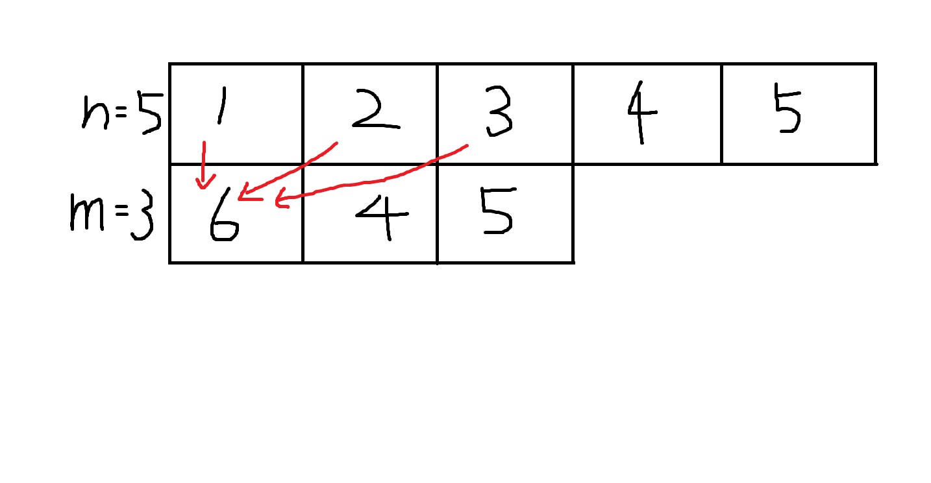
題意範例：
Sample input
5 3 // n m
1 2 3 4 5
Output for Sample Input
6 // 三堆中最大的為6這組

Slide 3
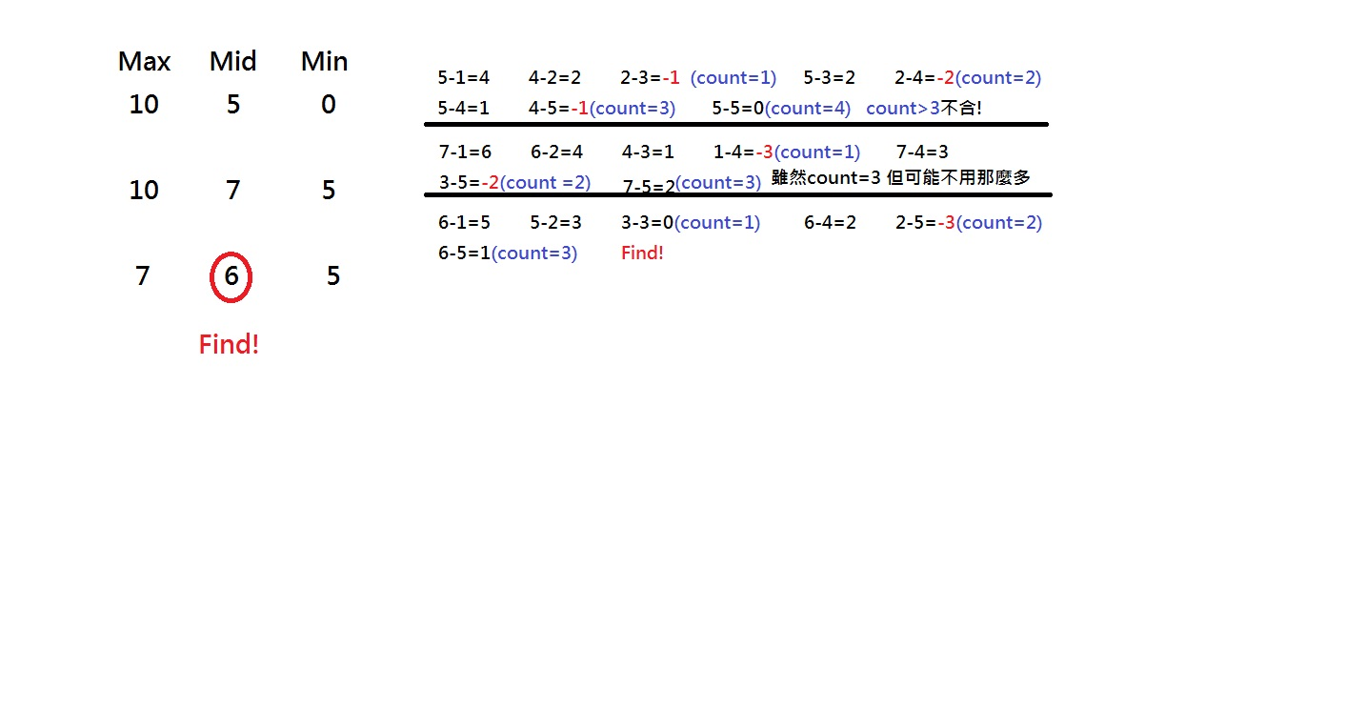
解法：binary search (以上面範例為例)
解法範例：無
討論 : c*n 是最大值,索性就用1000000000為最大值,開始做binary吧。

